Slide 1
第8章 文件
8.1 文件概述
8.2 数据重定向到文件
8.3 文件的打开与关闭
8.4 文件的读写
8.5 程序举例

Slide 2
上一章引例提出的问题： 输入5个学生的信息，要求将这些信息按平均分由低到高排序并输出。
这里的输出位置是哪里？
no | name | Chinese | math | English | avg
090901 | Jane | 89 | 90 | 87
090902 | Tom | 76 | 65 | 90
090903 | Mike | 88 | 69 | 85
090904 | Lily | 99 | 98 | 80
090905 | Jack | 85 | 65 | 76
思考：
这些原始数据经过程序处理重新按平均分由低到高组织，但这些重新组织的数据在程序结束后还存在吗？
如何在其它程序中使用这些重新组织过的数据？
磁盘文件具有永久保存数据的作用

Slide 3
8.1 文件概述
文件是存储在外存（如磁盘）上的数据集合；
每个文件有唯一的文件标识，包括三部分：
文件路径：指明文件在外存中的位置；
主文件名：要遵循标识符命名规则；
文件后缀（扩展名）：表示文件性质；
如：D:\gaom\file1.txt
表示file1是存放在d盘的gaom文件夹下的文本文件（txt）
计算机按文件名对文件进行读写等操作；

Slide 4
8.1.1 C/C++文件
C和C++文件是由一个个字符或字节组成的序列，称为流式文件。
C语言文件处理的关键是定义一个文件指针，通过该指针对文件的打开、读写、关闭等进行操作。
C++语言的文件处理则是在定义输入输出流类对象的基础上，通过封装在输入输出流类内部的成员函数实现对文件的操作。
本课程只讨论C语言的文件处理方法。

Slide 5
1、C语言文件分类
按存储位置：
磁盘文件
设备文件（键盘、显示器）
按文件内容（从程序设计角度）
源文件
目标文件
可执行文件
数据文件
按数据存储形式：
文本文件(ASCII文件)
二进制文件。

Slide 6
文本文件：
把内存中的数据转换成ASCII码，每个字符用一个ASCII码存储。
二进制文件：
把内存中的数据按其内存中的存储形式不进行格式转换直接存放在文件上。
如：整数123在内存中占4个字节，其二进制文件也占4个字节，文本文件占3个字节（每个数字以其字符的ASCII码存储）
二进制文件
00000000
00000000
00000000
01111011
文本文件
00110001
00110010
00110011
'1'的ASCII码
'2'的ASCII码
'3'的ASCII码

Slide 7
说明：
内存中的数据以文本文件存放时，转换数据需要花时间；但因一个字节代表一个字符，故能直接编辑和显示。
内存中的数据以二进制文件存放时无需转换时间；但与字符没有直接对应关系，不能直接编辑和显示。
字符型数据一律以ASCII形式存储。
数值型数据可以视情况选择二进制或ASCII形式，一般作为中间结果保存的文件用二进制形式较方便。

Slide 8
2、文件存取方式
顺序存取：
每当“打开”文件进行读或写操作时，总是从文件的开头开始，从头到尾顺序地读写；
随机存取：
通过调用C语言的库函数去指定开始读写的字节号，然后直接对此位置上的数据进行读写操作。

Slide 9
3、文件操作步骤
定义文件类型指针
FILE *文件指针变量
打开文件
调用fopen函数
fgetc fputc
fgets fputs
fread fwrite
fscanf fprintf
文件读写
调用读写函数
关闭文件
调用fclose函数
对文件的处理通过调用标准的输入输出库函数实现。
文件操作一般采用“缓冲文件系统”的方式，即文件与程序之间的数据通讯不是直接的，而是通过文件缓冲区来联系。

Slide 10
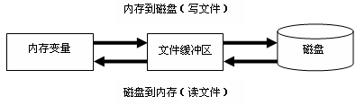
调用输出函数把程序中变量的值输出到外部文件中，称为“输出”或“写”文件操作。
调用输入函数从外部文件中输入数据赋给程序中的变量，称为“输入”或“读”文件操作；

Slide 11
8.1.2 文件指针
在C语言“缓冲文件系统”中，系统为每个被打开的文件在内存中开辟一个缓冲区，用来存放文件的有关信息(如缓冲区的状态、大小，文件当前位置等)。这些信息保存在一个类型名为FILE的结构体变量中。处理文件是通过指向FILE类型的文件指针进行的。定义方式如下：
FILE *文件指针标识符；
例如：
FILE *fp1, *fp2;
使用FILE类型，需包含stdio.h文件。

Slide 12

8.2 数据重定向到文件
【例8.1】编写程序将26个小写英文字母在屏幕上输出。
显示器上数据的特点是临时存放数据，不能永久保存
程序结果输出到了标准输出设备显示器
#include <iostream>
using namespace std;
int main()
{
char ch;
for(ch='a';ch<='z';ch++)
putchar(ch);
system("pause");
return 0;
}
？显示器上的数据有何特点
？如何让结果能永久保存
将结果输出到外存储器的文件即可永久保存
通过文件操作可实现数据从标准设备到文件的重定向

Slide 13
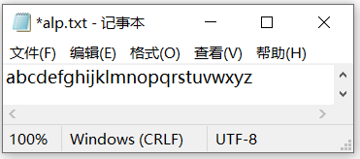
#include <iostream>
using namespace std;
int main()
{
FILE *fp;
char ch;
fp=fopen("d:\\alp.txt","w");
if(fp==NULL)
{
cout<<"can't open d:\\alp.txt"<<endl;
exit(0);
}
for(ch='a';ch<='z';ch++)
fputc(ch,fp);
fclose(fp);
system("pause");
return 0;
}
定义文件指针
打开文件,以便于数据写入
打开文件失败的处理
数据写入文件
程序结果写入文件alp.txt，实现了数据的永久保存
关闭文件

Slide 14
8.3 文件的打开与关闭
8.3.1 文件的打开
打开文件，是建立文件的各种有关信息，并使文件指针指向该文件，以便进行其它操作。
FILE *fopen(char *fname, char *mode)
功能：
打开由fname所指定的文件，返回指向该文件的指针，若打开文件失败，则返回一个空指针(NULL)。mode参数表示文件打开方式，决定对文件处理的方式，其值及其意义如下:

Slide 15
mode | 功 能
"r" | 打开已有文本文件，对该文件只能进行读操作。
"w" | 建立新的文本文件(空文件)，对该文件只能进行写操作。
"a" | 打开文本文件，对该文件只能在文件末尾追加数据。若该文本文件不存在，则建立一个空文件。
"rb" | 打开二进制文件，对该文件只能进行读操作。
"wb" | 建立新的二进制文件(空文件)，对该文件只能进行写操作。
"ab" | 打开二进制文件，对该文件只能在文件末尾追加数据。若该二进制文件不存在，则建立一个空文件。
用含有字母"r"的方式打开的文件，用于向计算机输入数据，即从文件读取数据。文件必须已经存在，否则fopen函数将返回NULL。
用含有字母"w" 的方式打开的文件，用于向文件输出数据。如果文件已经存在，则文件的内容将被删除，成为一个空文件。
用含有字母"a"的方式打开文件，是向文件的末尾添加新的数据。

Slide 16
续表
mode | 功 能
"r+" | 打开已存在的文本文件，对该文件既可以读又可以写。
"w+" | 建立新的文本文件(空文件)，对该文件既可读又可写。
"a+" | 打开文本文件，可以在该文件末尾追加数据，也可以读该文件。
"rb+" | 打开已存在的二进制文件，对该文件既可读又可写。
"wb+" | 建立新的二进制文件(空文件)，对该文件既可读又可写。
"ab+" | 打开二进制文件，可以在该文件末尾追加数据，也可以读该文件。
用"+"的方式对文件既能进行写操作又能进行读操作；但在读写之间切换时要注意文件位置指针的定位。
用含有字母"b"的方式打开的文件是二进制文件。

Slide 17
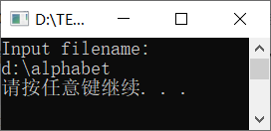
考虑到程序的通用性，文件名也可在程序运行时输入。如：
FILE *fp;
char fname[15];
cout<<"Input filename:\n";
cin>>fname;
fp = fopen(fname,"w");
运行时输入文件名
注意：
在fopen函数中，如果文件名在程序运行时输入，则路径中的分隔符直接输入字符"\"；如果文件名直接给出，则路径中的"\"应写成"\\"。
FILE *fp;
fp=fopen("d:\\alp.txt", "w");
if(fp==NULL)
{
cout<<"can't open file"<<endl;
exit(1);
}
程序中直接给出文件名
C/C++中'\'是转义字符，故需如此表达
换成"d:\alp.txt"试试看会怎样？

Slide 18
为保证程序正常运行，需对fopen函数的返回值进行检验，以判断文件是否成功地打开。形式如下：
fp=fopen(fname, mode);
if (fp== NULL)
{
cout<<"can't open file\n";
exit(1);
}
或将赋值和判断集成在一起：
if ((fp=fopen(fname, mode)) == NULL)
{
cout<<"can't open file\n";
exit(1);
}
该段程序使得文件打开失败时，显示提示信息，然后调用exit函数结束程序,使用该函数包含文件"stdlib.h"
括号能省略吗？为什么？

Slide 19
8.3.2 文件的关闭
int fclose(FILE *stream)
功能：
关闭文件指针stream所指向的文件。如果fclose函数调用成功，则返回0值；否则返回一个非0值。
注意：
应该养成及时关闭文件的习惯，防止误操作或其他原因造成丢失数据的情况发生。

Slide 20
8.4 文件的读写
C语言提供四种读写函数：
字符读写、字符串读写、格式读写和数据块读写。
函数 | 功能 | 函数 | 功能
fputc | 向文件输出字符 | fputs | 向文件输出字符串
fgetc | 从文件输入字符 | fgets | 从文件输入字符串
fwrite | 向文件输出数据块 | fprintf | 向文件格式化输出数据
fread | 从文件输入数据块 | fscanf | 从文件格式化输入数据

Slide 21
8.4.1 文件的字符读写
用于一次从文件读出或向文件写入一个字符。
1. fgetc函数
原型：int fgetc(FILE *fp)
功能：从文件指针fp所指的文件的当前位置读取一个字符，然后文件指针自动后移一个字符位置。返回值为读入的字符，若遇文件结束，则返回结束符EOF(-1)。
如：
char ch;
ch=fgetc(fp);

Slide 22
说明：
实际使用时，经常用fgetc函数的返回值或文件结束测试函数feof(fp )判别fp所指向的文件的当前状态是否是“文件结束”。
while((ch=fgetc(fp))!=EOF)
putchar(c);
while(!feof(fp))
{
ch=fgetc(fp);
putchar(c);
}
fgetc遇文件结束，返回结束符EOF
feof遇文件结束，返回1,否则返回0

Slide 23
2. fputc函数
原型：
int fputc(int ch,FILE *fp)
功能：
把ch中的字符写入fp所指的文件当前位置处，并使文件写指针自动后移一个字符位置。如果该函数的写操作成功，则返回该字符值，否则返回EOF。
虽然被定义为整型，但仅用其低八位。

Slide 24
【例8.2】编写程序将文件file1.txt的内容显示在屏幕上,同时还将该文件 中的数字字符复制到文件file2.txt中。
分析:
程序涉及文本文件的读写两种操作，操作方式如下：
file1.txt
内存
file2.txt
文件1
变量
文件2
ch=fgetc(fp1)
fputc(ch,fp2)
fp1
ch
fp2
满足条件的ch

Slide 25
#include <iostream>
using namespace std;
int main()
{ FILE *fp1,*fp2;
char ch;
fp1=fopen("d:\\file1.txt","r");
if(fp1==NULL)
{ cout<<"can't open file1.txt";
exit(1);
}
if((fp2=fopen("d:\\file2.txt","w"))==NULL)
{ cout<<"can't open file2.txt";
exit(1);
}
while(!feof(fp1))
{ ch=fgetc(fp1);
putchar(ch); //文件中的内容读到内存后显示在屏幕上
fputc(ch,fp2);
}
fclose(fp1); fclose(fp2);
system("pause"); return 0;
}
if(ch>='0'&&ch<='9')

Slide 26
8.4.2 文件的字符串读写
一次可从文件读出或向文件写入一串字符。
1．fputs()函数
原型：
int fputs(char *s, FILE *fp)
功能：
将字符串s的内容输出到fp所指向的文件的当前位置。其中，s可以是字符串常量、指向字符串的指针或存放字符串的字符数组名等。
说明：
字符串结束符'\0'不输出到文件；
不自动在字符串末尾添加换行符；

Slide 27
2．fgets函数
原型：
char *fgets(char *s, int n, FILE *fp)
功能：
从fp所指文件中读入n-1个字符放入s为起始地址的空间内。其中s是存放字符串的起始地址；n是一个int类型变量。如果读入成功，则返回指针s;如果读入错误或遇到文件结尾(EOF)，则返回NULL。
说明：
读入n-1个字符到文件，遇到换行符或文件结束符则提前结束输入；
读入结束后，系统将自动在最后加'\0'，并以s作为函数值返回；

Slide 28
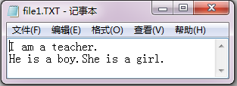
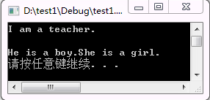
【例8.3】字符串读写函数示例。
#include <iostream>
using namespace std;
int main()
{ FILE *fp;
char s[100];
if((fp=fopen("file1.TXT", "w"))==NULL)
{ cout<<"can't open file\n"; exit(1); }
fputs("I am a teacher.\n",fp);
fputs("He is a boy.", fp);
fputs("She is a girl.", fp);
fclose(fp); //必须先关闭，再以读的方式打开。
if((fp=fopen("file1.TXT", "r"))==NULL)
{ cout<<"can't open file\n"; exit(1); }
while(!feof(fp))
{ fgets(s,100,fp);
puts(s);
}
fclose(fp);
system("pause");return 0;
}
不自动在字符串末尾添加换行符
也可通过fgets返回值判文件结尾
while(fgets(s,100,fp)!=NULL)
puts(s);

Slide 29
8.4.3 文件的块读写
用于一次从文件读出或向文件写入指定字节数大小的若干块数据。
1. fread函数
原型：
int fread(void *buffer,int size, int count,FILE *fp)
功能：
从文件指针fp所指文件的当前位置读取字节数为size大小的数据块，共读取count个，存到buffer所指的内存区域中。如果成功，返回实际所读的数据块数，否则返回0。

Slide 30
2. fwrite函数
原型：
int fwrite(void *buffer,int size,int count,FILE *fp)
功能：
将以buffer为起始地址的长度为size的count个数据块输出到文件指针fp所指的位置去。如果成功，则返回输出数据块的数量，否则返回0。
说明：（适用于fread、fwrite)
buffer：数据存放的内存地址
size： 读/写的数据块大小。
count： 读/写的数据块的数量。
fp是文件指针。

Slide 31
一般，只要文件以二进制方式打开，fread和fwrite就可以读写任何类型信息，最常用于读写数组或结构。 例如，假设fp指向以二进制形式打开的可读写文件，并有如下的说明：
float f;
double d[10];
常见的块读写应用示例：
把浮点数f写入文件
fwrite (&f,sizeof(float),1,fp);
fwrite(d,sizeof(double),10,fp);
fread (&f,sizeof(float),1,fp);
fread(d,sizeof(d),1,fp);
把数组d中所有元素写入文件，数据块大小为8字节，共写10块
从文件中读一浮点数到变量f中
从文件中读取数据到数组d，数据块大小为80字节，只读1块
注意第一个参数必须是地址

Slide 32
【例8.4】从键盘输入入5个学生的信息，将其按成绩由低到高排序后以文件的形式保存在磁盘上。然后再将从该文件中读取排序后的学生信息，并在屏幕上显示出来。假设学生信息包括学生姓名、学号、成绩。
分析：
程序处理的数据为结构数组，选择块读写的方式进行文件操作，具体步骤如下：
声明学生成绩结构类型
struct student
{
char name[20];
char num[8];
double score;
}；
定义学生成绩结构数组
struct student s[N];
以块读写的方式对学生信息进行文件读写

Slide 33
#define N 5
#include <iostream>
using namespace std;
struct student
{
char name[20];
char num[8];
double score;
};
int main()
{
struct student s[N],t[N];
int i, j;
FILE *fp;
if((fp=fopen("student.dat","wb"))==NULL)
{
cout<<"can't open student.dat";
exit(1);
}
二进制方式打开文件

Slide 34
for(i=0;i<N;i++)
cin>>s[i].name>>s[i].num>>s[i].score;
for(i=0;i<N-1;i++)
for(j=0;j<N-1-i;j++)
if(s[j].score>s[j+1].score)
{
student ts=s[j];
s[j]=s[j+1];
s[j+1]=ts;
}
fwrite(s,sizeof(s),1,fp);
fclose(fp);
if((fp=fopen("student.dat","rb"))==NULL)
{
cout<<"can't open student.dat";
exit(1);
}
将数组整块写入文件
二进制方式打开文件

Slide 35
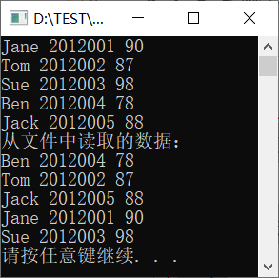
一次从文件读取一个学生数据
cout<<"从文件中读取的数据："<<endl;
i=0;
while(fread(&t[i],sizeof(student),1,fp)==1)
{
cout<<t[i].name<<' '<<t[i].num<<' '<<t[i].score<<endl;
i++;
}
fclose(fp);
system("pause");
return 0;
}
fread函数读取成功的返回值为读取的数据块数
注意：
student.dat文件是二进制文件，不能直接打开阅读，是乱码

Slide 36
8.4.4 文件的格式化读写
1．fprintf()函数
原型：
int fprintf(FILE *fp, const char *format[, argument, ...])
功能：按指定格式向文件指针fp所指向的文件当前位置输出数据，其用法和printf()相同，只是该函数不是将数据写到显示器。
说明：
fprintf函数将任何类型的数据以文本文件形式写入文件；
格式控制字符串由以下内容组成：
• 普通字符，直接在屏幕上输出；转义字符，按其意义输出；
格式说明，格式说明以“%”开头，后面接类型说明字符，不同数据类型的说明符不同。
格式控制字符串
输出参数表

Slide 37
C语言格式化输出常见格式说明符：
格式说明 | 说 明
%d %md | 以十进制整数的形式输出数据 m是指数据输出宽度。若m小于实际宽度，则按实际宽度输出。
%c | 输出一个字符
%s | 输出一个字符串
%f %m.nf | 以小数形式输出单、双精度数 数据输出宽度为m，小数占n位。
更详细内容请参见教材P10表格1.1.2
如：fprintf(fp,“%d,%s",4,"China");
表示将整数4和字符串“China”写入fp所指的文件中,文件中4和China之间逗号分隔。

Slide 38
2．fscanf()函数
原型：
int fscanf(FILE *fp, const char *format[, address, ...])
功能：
从文件中按格式读取数据，其用法和scanf()相同，但该函数不是从键盘读取，而是从fp所指向的文件读取数据。成功返回读取成功的数据的个数，失败返回EOF(-1)。
如：
fscanf(fp,"%d%d" ,&x,&y);
表示从fp所指的文件中顺序读取两个整数给变量x和y。
格式控制字符串
地址表列表示的参数
注意此处要求的是地址

Slide 39
说明：
scanf函数的控制字符串由两类内容组成：
普通字符，即要求用户在键盘上输入的字符；转义字符当做普通字符处理；
格式说明，与printf函数中的格式说明有所区别。输入长整型数据时需要使用格式说明“%ld”，输入双精度数据时需要使用格式说明“%lf”。
scanf函数要求的是地址表列，可以是变量的地址，也可以是数组名或指针变量名。
若在格式控制字符串中，两个格式之间无分隔符或用空格分隔，则读入数据时，数据间用空格符，制表符或回车符作分隔符;

Slide 40
数据的分隔符要和控制字符串中指定的分隔符相一致。如：
若输入语句为：scanf("%d,%d", &m, &n); 则输入应为：
若输入语句为：scanf("%d:%d", &m, &n); 则输入应为：
若输入语句为：scanf("%d;%d", &m, &n); 则输入应为：
用“%c”格式读入字符时，读入的数据之间不加分隔符，否则会被当做有效字符被提取。
若输入语句为：scanf("%c%c%c", &c1, &c2,&c3); 对应的输入数据为a,b,c
则：
c1的值为：a
c2的值为：,
c3的值为：b
12,13
12:13
12;13

Slide 41
【例8.5】用格式化读写文件方式实现【例7.3】相同的功能
#define N 5
#include <iostream>
using namespace std;
struct student
{
char name[20];
char num[8];
double score;
};
int main()
{
struct student s[N],t[N];
int i, j;
FILE *fp;
if((fp=fopen("student.txt","w"))==NULL)
{
cout<<"can't open student.txt";
exit(1);
}
格式化读写的是文本文件

Slide 42
for(i=0;i<N;i++)
cin>>s[i].name>>s[i].num>>s[i].score;
for(i=0;i<N-1;i++)
for(j=0;j<N-1-i;j++)
if(s[j].score>s[j+1].score)
{
student ts=s[j];
s[j]=s[j+1];
s[j+1]=ts;
}
for(i=0;i<N;i++)
fprintf(fp,"%s %s %f\n",s[i].name,s[i].num,s[i].score);
fclose(fp);
if((fp=fopen("student.txt","r"))==NULL)
{
cout<<"can't open student.txt";
exit(1);
}

Slide 43
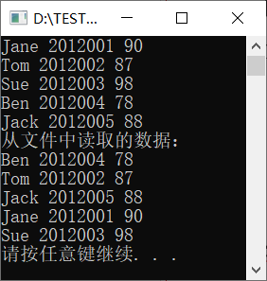
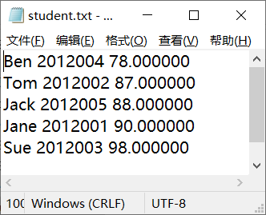
为何前两个参数前不加&
cout<<"从文件中读取的数据："<<endl;
i=0;
while(fscanf(fp,"%s%s%lf",t[i].name,t[i].num,&t[i].score)==3)
{
cout<<t[i].name<<' '<<t[i].num<<' '<<t[i].score<<endl;
i++;
}
fclose(fp);
system("pause");
return 0;
}
调用fscanf成功返回读取的数据的个数

Slide 44
8.4.5 文件的随机读写
顺序读写文件只能从头开始，顺序读写各个数据；
随机读写可按需要定位文件位置指针；
实现文件定位、移动文件内部位置指针的函数主要有 rewind 函数和fseek函数。
1.rewind 函数
原型：
void rewind(FILE *fp)
功能：使指示文件位置的指针重新返回到文件开始。

Slide 45
2.fseek 函数
原型：
int fseek(FILE *fp, long offset, int whence)
功能：
一般用于二进制模式打开的文件中，定位到流中指定的位置，如果成功返回0，参数offset是移动的字符数，用长整型表示；whence是移动的基准，常用符号常量表示。
参数whence的意义
符号常量 | 值 | 基 准 位 置
SEEK_SET | 0 | 文 件 开 头
SEEK_CUR | 1 | 当前读写的位置
SEEK_END | 2 | 文 件 尾 部

Slide 46
例如：
fseek(fp,1234L,SEEK_CUR);
其功能是把读写位置从当前位置向后移动1234字节(L后缀表示长整数)。
又如：
fseek(fp,-20L,2);
其功能是把读写位置从文件末尾向前移动20字节。
注意:
由于随机读写的一般是一个数据块，因此该函数常配合fread和fwrite函数使用。

Slide 47
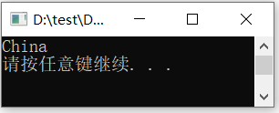
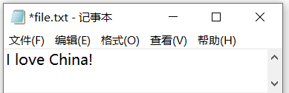
【例8.6】随机读写示例
#include "iostream"
using namespace std;
int main()
{ FILE *fp;
char s[100];
if ((fp = fopen("file.txt", "w+")) == NULL)
{ cout << "can't open file.\n"; exit(0); }
fputs("I love ", fp);
fputs("China", fp);
fseek(fp, -5, SEEK_CUR);
fgets(s,100,fp);
cout << s << endl;
fseek(fp,0, 2);
fputc('!', fp);
fclose(fp);
system("pause");
return 0;
}
"w+"模式打开既可读又可写
将位置指针定位到指向'C'
操作由写切换到读，从当前位置读取字符串到s
将位置指针定位到文件尾
操作由读切换到写，向文件尾写入'!'

Slide 48
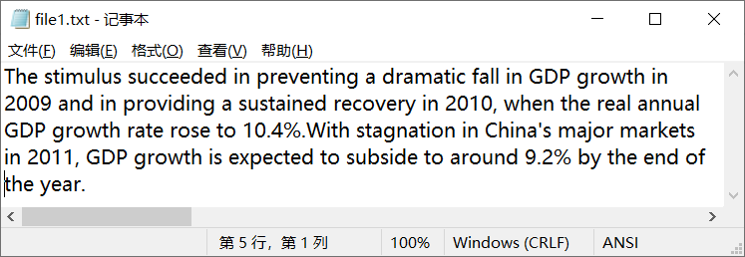
8.5 程序举例
【例8.6】用记事本建立的file1.txt文件如图所示。统计该文件中每个出现过的数字字符出现的次数，并在屏幕上输出统计结果。
分析：
统计每个数字字符出现的次数，方法类似于此前介绍过的26个字母出现次数的统计;
关键：
某数字字符ch在数字字符表中的序号k（k=ch- '0' ），就是该数字字符出现次数数组num的下标，即当读取到的字符ch为'0'时，num[0]应该增加1次， ch为'1'时，num[1]应该增加1次，以此类推

Slide 49
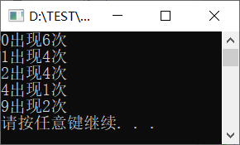
#include "iostream"
using namespace std;
int main( )
{
FILE *fp;
char ch;
int num[10]={0},k;
if((fp=fopen("file1.txt", "r"))==NULL)
{
cout<<"can’t open file\n";
exit(0);
}
while(!feof(fp))
{
ch=fgetc(fp);
if(ch==EOF)
break;
else
if(ch>='0'&&ch<='9')
{
k=ch-'0';
num[k]=num[k]+1;
}
}
fclose(fp);
for(k=0;k<10;k++)
if(num[k]!=0)
cout<<k<<"出现"<<num[k]<<"次"<<endl;
system("pause");
return 0;
}
依次存放'0'~'9'出现的次数，初始化为0
k记录数字字符ch在数字字符表中的序号

Slide 50
【例8.7】输入一个字符串，要求将该字符串中重复出现的字符删除到只剩一个，然后将不含重复字符的新字符串写入到文本文件file.txt中。
难点：
重复字符连续出现如何删除？
题意中删除的并非某特定字符，如何处理？
for(i=0;s[i]!='\0';i++)
{
ch=s[i];
for(j=i+1;s[j]!='\0';j++)
if(s[j]==ch)
{
for(k=j;s[k]!='\0';k++)
s[k]=s[k+1];
j--;
}
}
fputs(s,fp);
fclose(fp);
system("pause");
return 0;
}
每个字符都可能重复出现，需逐一考查
#include "iostream"
using namespace std;
int main( )
{
FILE *fp;
char s[100],ch;
int i,j,k;
if((fp=fopen("file.txt", "w"))==NULL)
{
cout<<"can't open file\n";
exit(0);
}
gets(s);
为避免待删字符连续出现时的漏删问题，搜索下标退后一位，以使下次循环搜索下标定位回原位置

Slide 51
本章内容小结
文件的概念
文件的分类
文件的操作过程
文件打开与关闭
文件的读写方法
字符读写
字符串读写
块读写
格式读写
随机读写方法

Slide 52
难点
带路径与不带路径的文件标识
读写函数的正确选择
读文件结束的判别
读写函数的选择：
单个字符:选择fgetc和fputc
字符串:选择fgets和fputs
整数：
不能使用fgetc和fputc
若使用fprintf和fscanf，则操作的是文本文件；
若使用fread和fwrite，则操作的是二进制文件，打开模式应选择“wb”或“rb”
实数、数组、结构都可像整数一样选择fprintf和fscanf或fread和fwrite，操作要求同上。

Slide 53
读文件结束的判别：
利用判文件结束的函数：
while(!feof(fp))
{
ch=fgetc(fp);
cout<<ch;
}
while(1)
{
ch=fgetc(fp);
if(feof(fp))
break;
cout<<ch;
}
利用读函数的返回值：
while((ch=fgetc(fp))!=EOF)
cout<<ch<<"("<<(int)ch<<")";
while((fgets(s,10,fp)!=NULL))
puts(s);
while(fread(&d[i],sizeof(double),1,fp)==1)
{
cout<<d[i]<<' ';
i++;
}
while(fscanf(fp,"%d%d" ,&x,&y)==2)
cout<<x<<' '<<y<<endl;
文本结束符会被输出
文本结束符不会输出

Slide 54
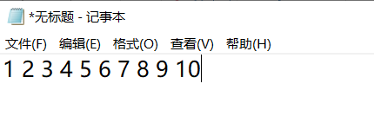
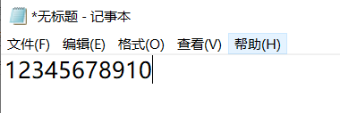
当用文本编辑器建立文本文件时，需注意：
文件中不要随意加无用的空行或空格，以免在读文件的最后产生异常；
不同数据之间需要通过分隔符分开，以便读入时能正确将数据加以区分；
当向文件中写数据时也要注意不同数据间增加分隔符；
从文件中可以读到10个数
从文件中只能读到1个数

